Slide 1
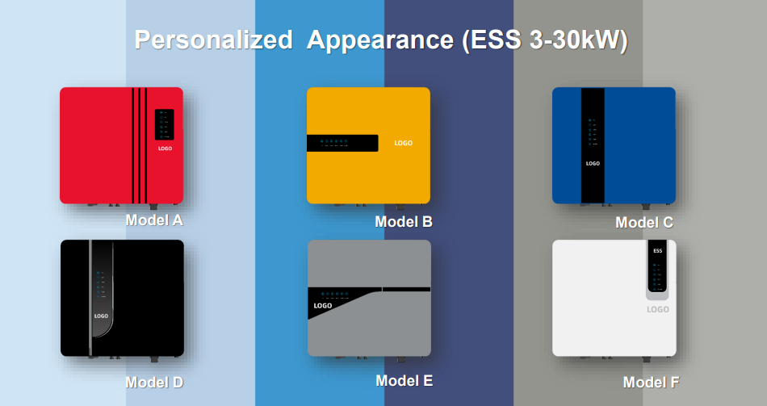
제품 벽걸이 상업용 ESS (계통 연계형)

Slide 2
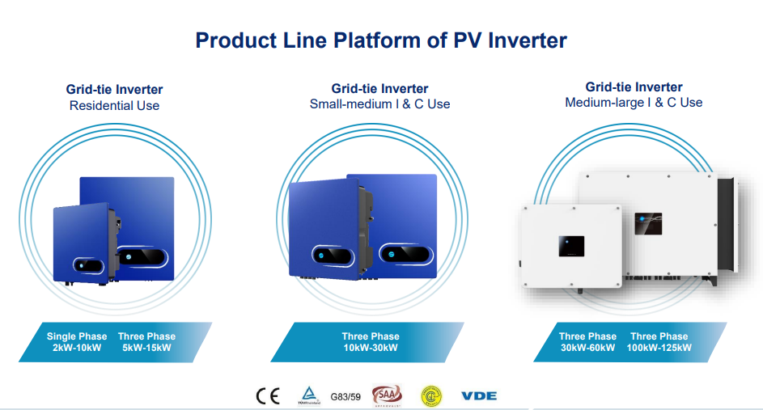
제품 벽걸이 상업용 , 산업용 태양광 인버터 (PV)

